Slide 1
Влияние гранулометрического состава на количество гумуса в почве на территории лагеря Дуслык
Выполнил:
Жабский Даниил Романович
Научный руководитель:
Величко Алиса Сергеевна

Slide 2

Цели и задачи
Цель работы: Изучение влияния ГМС на гумус в почве
Задачи:
Выбор участка исследования
Сбор информации на выбранных участках
Сравнение показателей данных

Slide 3

Объект и предмет исследования
Объект исследования: почва
Предмет исследования: гумус и ГМС почвы
Методика: полевой метод шнура

Slide 4
Метод полевого шнура
Группа почв по механическому составу | Поведение шнура при раскатывании и свертывании в кольцо
Песок | Почва не скатывается
Супесь | При скатывании почва распадается на мелкие кусочки и не дает шнура
Легкий суглинок | При скатывании формируется легко распадающиеся мелкий шнур
Средний суглинок | При скатывании формируется сплошной шнур , который при свертывании в кольцо легко распадается на дольки
Тяжелый суглинок | При раскатывании легко образуется шнур, который свертывается в кольцо с мелкими трещинками
Глина | Шнур легко свертывается в нерастрескивающееся кольцо

Slide 5
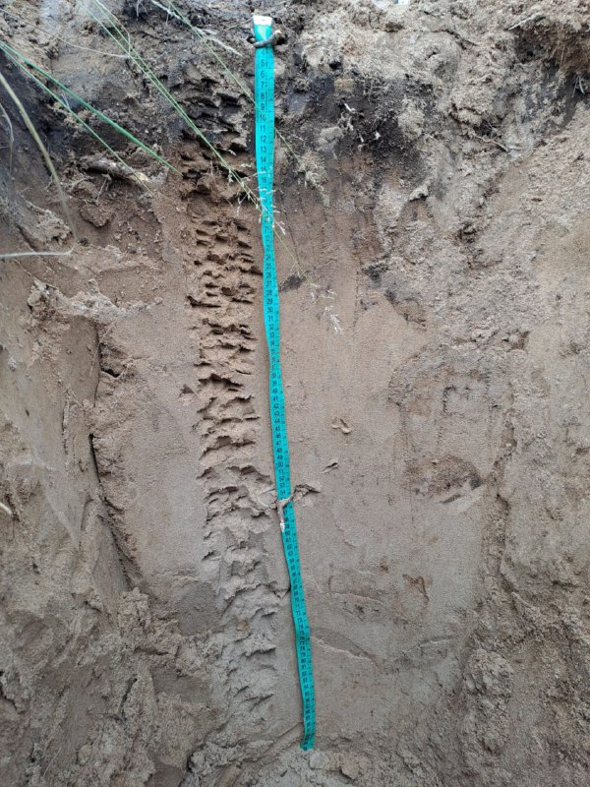
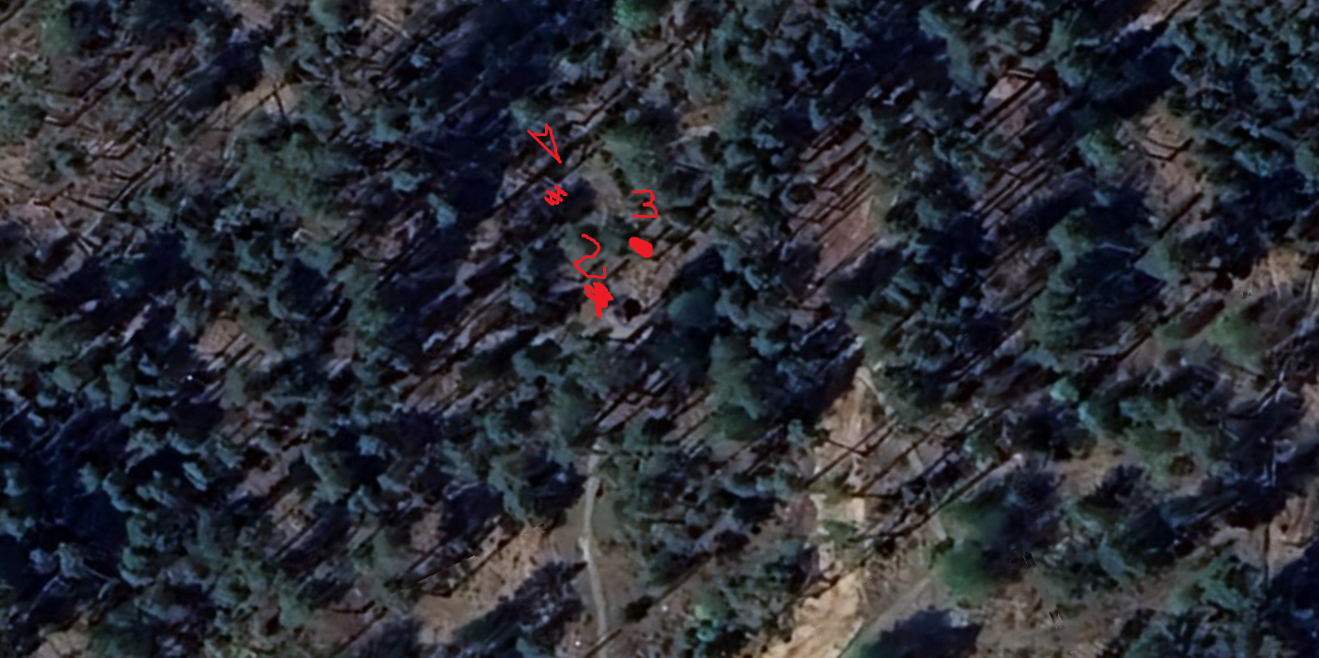
Сбор данных
Сбор данных производился на 3 участках, указанных на карте

Slide 6
Результаты сбора данных
Участок | Слой | ГМС | Новообразования
1 | A1 | Легкий суглинок | Корни, капролисты
 | A2 | Супесь | Корни,
 | A2B | Супесь | Корни
2 | A1 | Легкий суглинок | Корни
 | A2 | Легкий суглинок | Корни
 | A2B | Легкий суглинок | -
3 | A1 | Супесь | Гумусовые потеки
 | A2 | Песок | Гумусовые потеки
 | A2B | Бесструктурный | Пятна железа

Slide 7
Выводы
I. В 1 и 2 участках в слоях A1 и A2 в качестве новообразований чаще всего были корни.
II. Гумусовые потеки в качестве новообразований чаще всего были выявлены на 3 участке в слоях A1, A2. Гранулометрический состав в слое A1 был супесь, в слое A2 – песок.
III. ГМС не оказывает сильного влияние на дерново-подзолистые почвы, так как в данном случае количество песка превышает плодородный слой почвы

Slide 8
Дополнительная информация
Фотокарточки и материалы работы:
Ссылка
Используемая литература:
А.С Тлепов. Гранулометрический состав почвы и его роль в накоплении органического вещества в почве
Методы определения гранулометрического состава почв. Ссылка
Взаимосвязь гумуса и гранулометрического состава дерновопалево-подзолистых легкосуглинистых почв разной степени агрогенной трансформации С. В. Дыдышко, Т. Н. Азаренок, С. В. Шульгина

